Slide 1

The Beauty Of Refactoring 重构之美
Taobao UED
玉伯 @ Jan, 2010

Slide 2
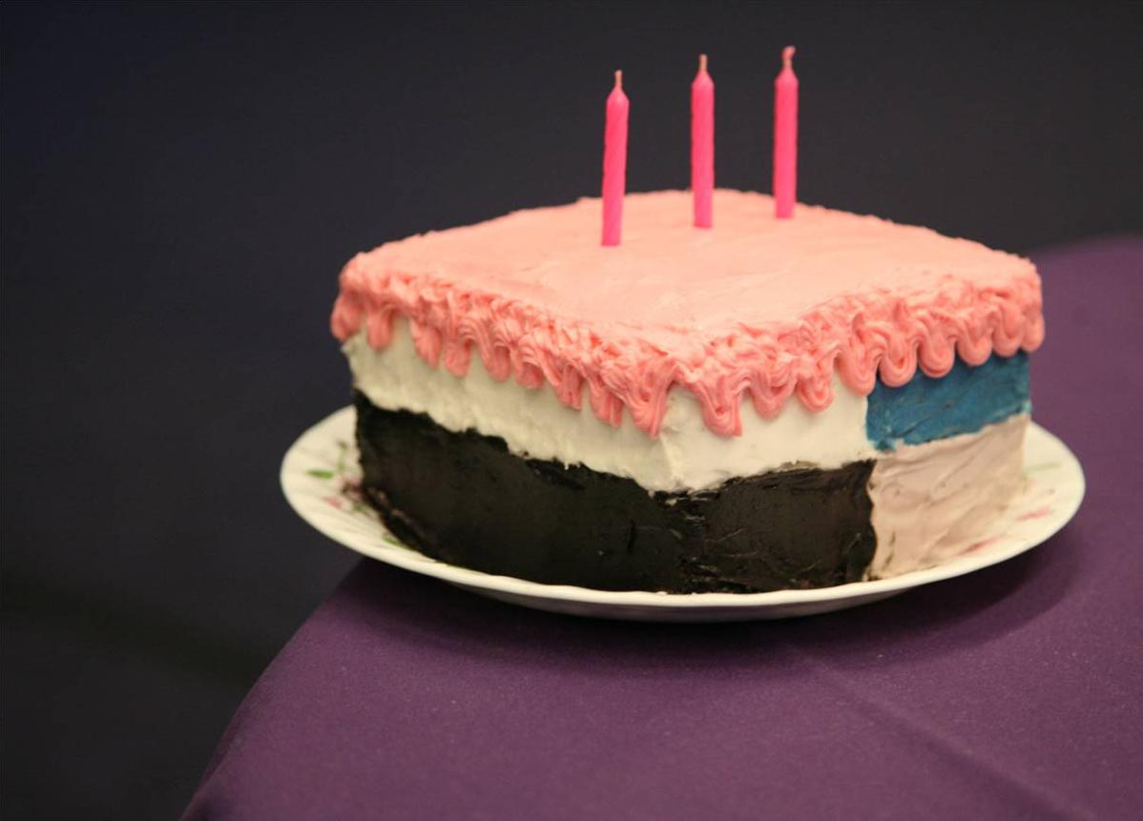
祝云谦、闭月生日快乐！

Slide 3

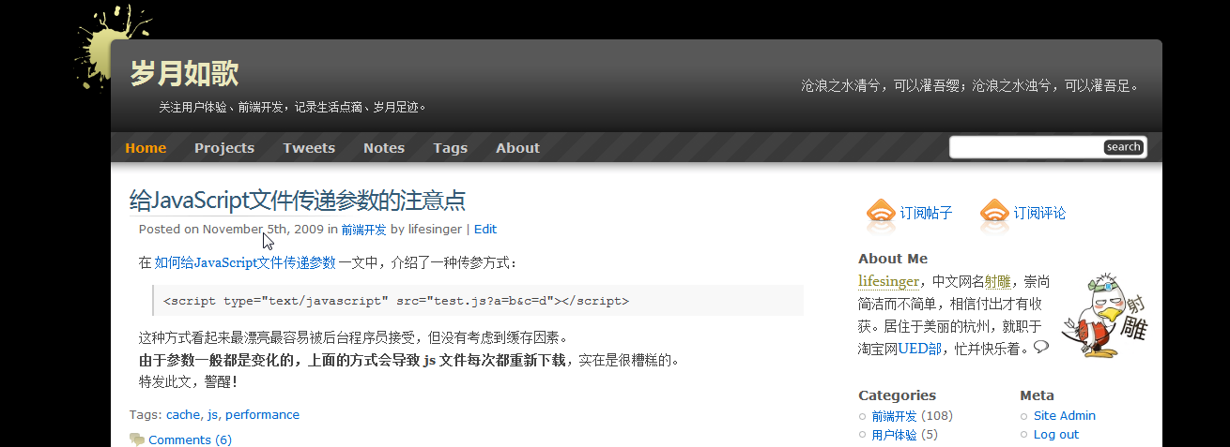
Who’s this guy?
回看射雕处，千里暮云平。
Be a singer for our life.
孙玉伯是真正的男人。-- 古龙《流星·蝴蝶·剑》
http://lifesinger.org/

Slide 4
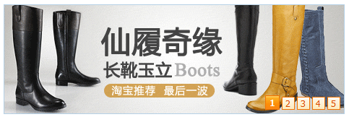



淘宝网上的常用 Widgets

Slide 5
名词解释
Tabs – 标签页，相关命名：TabView, TabControl
Slide – 幻灯片 / 卡盘 / 轮播，相关命名：SlideView

Slide 6
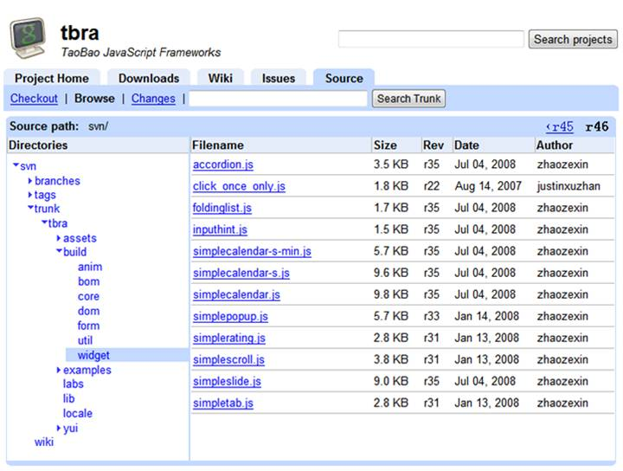
2007 - TBra

Slide 7
TBra 的解决方案
SimpleTab + SimpleSlide
优点：简单
组件完全独立，无依赖
简单易用
缺点：太简单
灵活性上有欠缺
重复代码

Slide 8
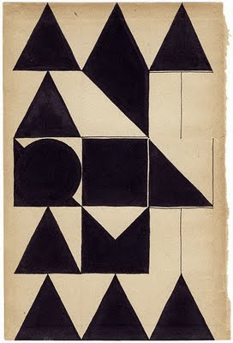
第一次重构：传统 OO 思路

Slide 9
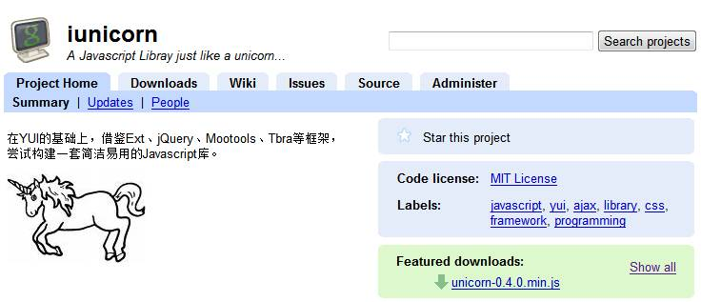
2008 - Unicorn
2008：谈谈淘宝上常用 JS 组件的实现 PPT

Slide 10
2008 年的思考
面向对象，就是让代码变成有职责的生命体：
Tabs 和 Slide 的共同特点：
都有导航触点 triggers
都含有一组面板 panels
通过触点可以切换面板
Slide 特有的：
可以设定为自动切换
切换时可以设定各种效果（垂直滚动、水平滚动、淡隐淡现等）

Slide 11
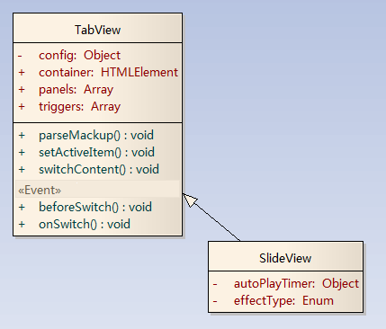
2008 年的设计

Slide 12
OO 方案分析
优点
分离了关注点，减少了代码重复
灵活性上有了提高
缺点
继承带来了依赖，权衡的困惑
依旧不够灵活，依旧有代码重复
不够 JavaScript

Slide 13
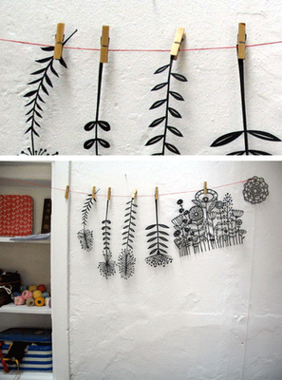
第二次重构：难以摆脱的 OO

Slide 14
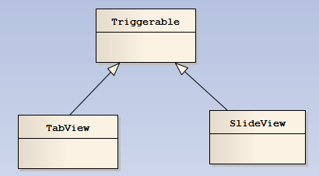
基类

Slide 15

难以摆脱的 OO 方案分析
中庸之道，看起来很美
总觉得代码不够 JavaScript

Slide 16

第三次重构：还 JavaScript 本色

Slide 17
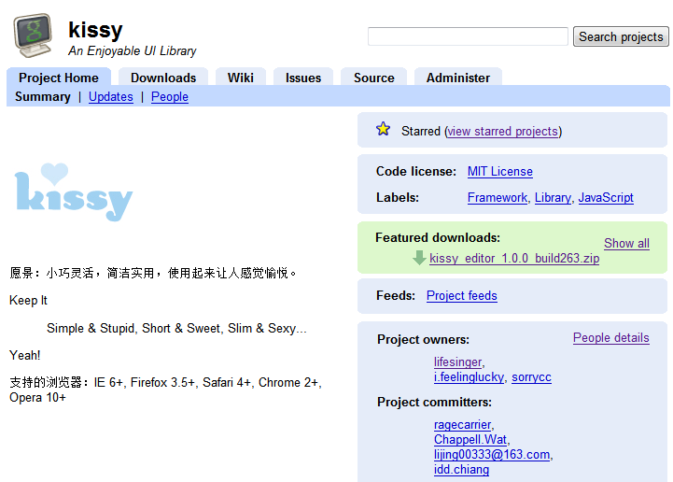
2009 - Kissy

Slide 18
2009 年，新的尝试
首先，代码要够 JavaScript
其次，要遵守设计模式基本原则

Slide 19
够 JavaScript
JavaScript is NOT Java!
JavaScript 是一门脚本语言，有自己的脾性。
OO 是术，不是目标。
Prototype, mixin, 条条大路通罗马。
怎么看世界，决定你怎么写代码。

Slide 20
设计模式
三原则：
开放 - 封闭原则
从场景进行设计
包容变化，适度灵活
两准则：
惯例优于配置
组合优于继承

Slide 21

再次思考……

Slide 22
再次思考
Tabs 和 Slide 本质上有区别吗？
原本同一物，
何必分开住？
Switchable

Slide 23
组合优于继承
Tabs 是一个可切换的组件。
用代码表示：
S.Widget(“id”).switchable();

Slide 24
组合优于继承
Slide 是一个可自动切换的组件。
用代码表示：
S.Widget(“id”).switchable({
autoplay: true
});

Slide 25
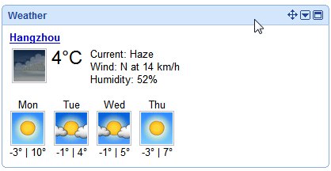
组合优于继承
iGoogle 上的 Gadget 是可拖拽和可收缩的组件。用代码表示：
S.Widget(“id”).draggable()
.collapsable();

Slide 26
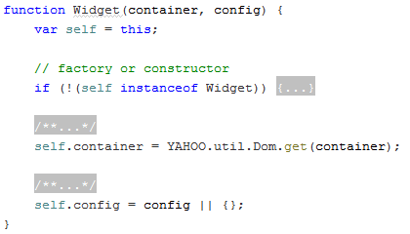
Widget 是啥？
可以简单理解为一个 jQuery 对象
也可以复杂想象成 YUI3 的 Widget Class
在 KISSY 里，保持简单：

Slide 27
mixin 实现组合
JavaScript 的原型体制非常适合 mixin :
S.mix(self, Switchable.prototype, false);
具体请参考：switchable.js
http://kissy.googlecode.com/svn/trunk/src/widget-switchable/

Slide 28
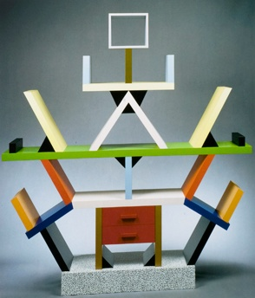
用插件分离功能点
plugin-autoplay.js
plugin-effect.js
plugin-circular.js
plugin-lazyload.js

Slide 29
插件的实现机制
mixin:
S.mix(Switchable.Config, {
autoplay: false,
interval: 5,
pauseOnHover: true
});

Slide 30
插件的实现机制
AOP:
S.weave(function(){
/*…*/
}, “after”,
Switchable.prototype,
“_initSwitchable”);

Slide 31
Public API 很重要
Tabs.js + Slide.js 非常简单的再次封装
S.Tabs(“id”);
等价：
S.Widget(“id”).switchable({
autoplay: true
});

Slide 32
Public API 很重要
事件：
S.Tabs(“id”).subscribe(
“beforeSwitch”, function() {
/* … */
});

Slide 33
Demo
http://kissy.googlecode.com/svn/trunk/src/widget-switchable/test.html

Slide 34

灵活性
发现 Carousel 本质上也是可切换的组件。
Carousel.js

Slide 35


灵活性
最简单的新闻滚动条：
稍微复杂的土豆今日焦点：

Slide 36
灵活性
淘宝画报、看图购
Flickr Slideshow
只要符合 switchable 可切换特性的组件，原则上都可以用 switchable 实现。
唯一限制你的是想象力。

Slide 37
可扩展性
plugin-wheel.js - 支持鼠标滚动切换
plugin-apple.js – 苹果切换效果
…

Slide 38
设计思想之关键词
组合优于继承
从场景进行设计
适度灵活

Slide 39
代码实现之关键词
基于原型 prototype
充分利用 mixin
适当采用 aop
还 JavaScript 本色！

Slide 40

Thanks ^o^

